Slide 1
Tower of London, Hampton Court
Authors: Iga Ziomka and Hania Fortuna
Suppervised by: Małgorzata Stasińska
Primary School numer 6 in Zgierz with Bilingual and Sports Classes

Slide 2
Tower of London

Slide 3
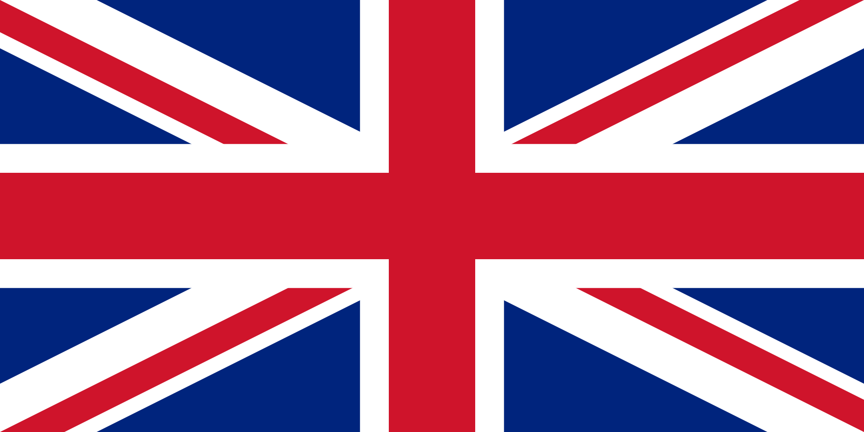
The Tower of London, officially Her Majesty's Royal Palace and Fortress of the Tower of London, is a historic castle located on the north bank of the River Thames in central London. It is within the London Borough of Tower Hamlets, separated by the open space known as Tower Hill.
Tower of London, oficjalnie Pałac Królewski Jej Królewskiej Mości i Forteca Tower of London, to zabytkowy zamek położony na północnym brzegu Tamizy w centrum Londynu.
Leży w londyńskiej dzielnicy Tower Hamlets, oddzielonej otwartą przestrzenią znaną jako Tower Hill.

Slide 5
It was founded towards the end of 1066 as part of the Norman Conquest of England. The White Tower, which gives the entire castle its name, was built by William the Conqueror in 1078
Został założony pod koniec 1066 r.
W ramach podboju Anglii przez Normanów. Biała Wieża, która nadaje nazwę całemu zamkowi, została zbudowana przez Wilhelma Zdobywcę w 1078 r.

Slide 7
Zamek był używany jako więzienie od 1100 r. do 1952 r. chociaż nie było to jego główne przeznaczenie. Wielki pałac na początku swojej historii, służył jako rezydencja królewska. Jako całość, Twierdza jest zespołem kilku budynków położonych w obrębie dwóch koncentrycznych pierścieni murów obronnych i fosy. Było kilka faz rozbudowy, głównie za czasów królów Ryszarda I, Henryka III i Edwarda I w XII i XIII wieku.
The castle was used as a prison from 1100 until 1952, although that was not its primary purpose. A grand palace early in its history, served as a royal residence. As a whole, the Tower is a complex of several buildings set within two concentric rings of defensive walls and a moat. There were several phases of expansion, mainly under Kings Richard I, Henry III, and Edward I in the 12th and 13th centuries.

Slide 8
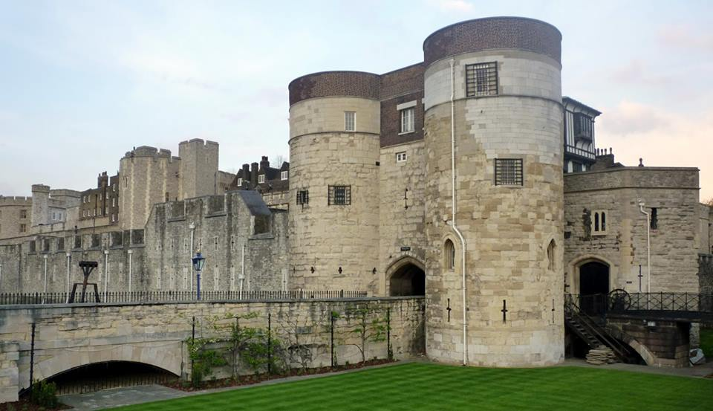

Slide 9
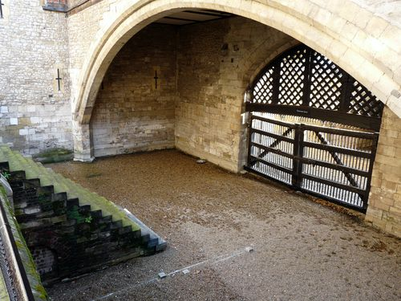

Slide 10
The White Tower is a keep which was often the strongest structure in a medieval castle, and contained lodgings suitable for the lord – in this case, the king or his representative. As one of the largest keeps in the Christian world, the White Tower has been described as "the most complete eleventh-century palace in Europe"
Biała Wieża jest twierdzą, która często była najmocniejszą budowlą w średniowiecznym zamku i zawierała kwatery odpowiednie dla pana –
w tym przypadku króla lub jego przedstawiciela. Jako jedna z największych twierdz w świecie chrześcijańskim Biała Wieża została opisana jako „najbardziej kompletny XI-wieczny pałac w Europie”

Slide 11
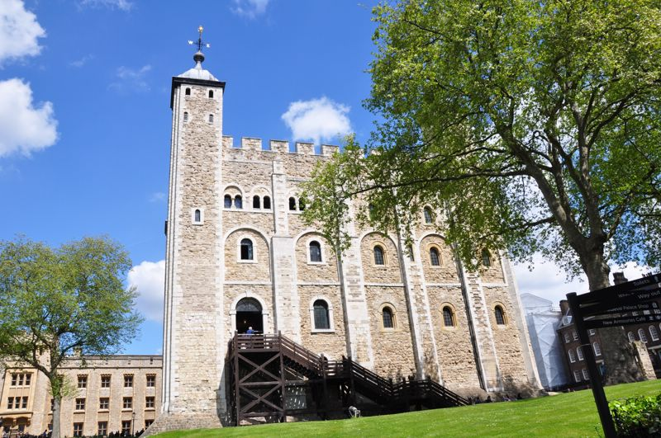

Slide 12
The symbol of Tower are the ravens.
A popular legend says that as long as ravens live in the Tower, the British Empire will last.
This legend was created in the Victorian era, not earlier than the end of the 19th century.
The task of one of Tower's guards is to take care of the crows and provide them with food.
Another version of the legend says that when all six ravens leave the fortress, London will disapear.
To prevent that, the feathers in their wings are clipped and they are closely guarded.
Symbolem Tower są kruki. Popularna legenda głosi, że dopóki na wieżach Tower będą żyły kruki, tak długo trwać będzie imperium brytyjskie.
Legenda ta powstała w epoce wiktoriańskiej, nie wcześniej niż z końcem XIX w.
Zadaniem jednego ze strażników Tower jest opieka nad krukami i ich dożywianie.
Inna wersja legendy mówi, że gdy wszystkie sześć kruków opuści kiedyś twierdzę, Londyn zginie. Aby tak się nie stało, podcina się im lotki i są pilnie strzeżone.

Slide 14
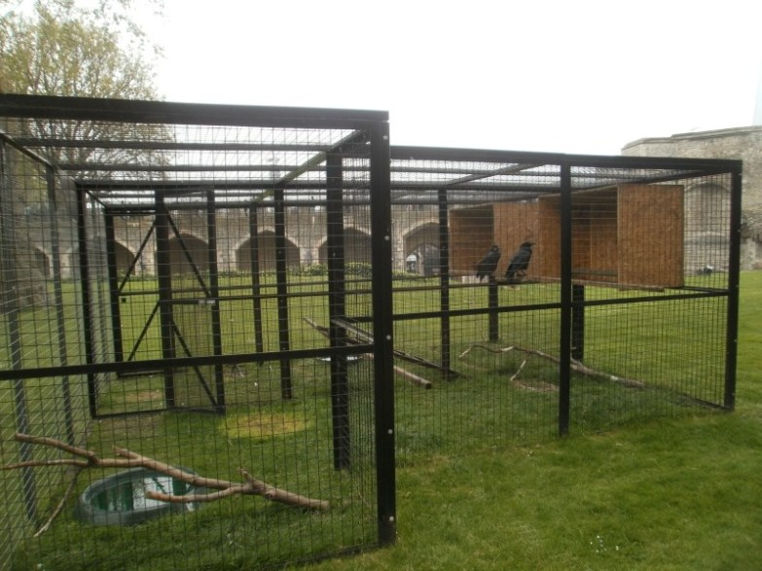

Slide 15
When Henry VIII took over the English throne, one of the most popular parts of the fortress became the Tower Green.
It was the place of execution of high-born Englishmen who annoyed the king.
Losing life on the Tower Green, was actually a privilege, because it wasn’t witnessesed by many people, as was the case with ordinary burghers who were killed in public places.
It was in this place that Anne Boleyn and Katherin Howard, two of the six wives of Henry VIII, were deprived of life.
Everyone’s head was chopped off with an ax. Only Anne Boleyn lost her life under the sword of a French executioner, who was brought from France for her by her husband in his "grace".
Gdy tron objął Henryk VIII, jedną z najpopularniejszych części twierdzy stał się Dziedziniec Twierdzy, który był miejscem egzekucji wysoko urodzonych Anglików, którzy mieli nieszczęście zdenerwować króla.
Utrata życia na tym terenie była wręcz przywilejem, gdyż nie odbywała się przy udziale gapiów, jak działo się to w przypadku zwykłych mieszczan, którzy zabijani byli w miejscach publicznych.
To w tym miejscu pozbawione życia zostały dwie z sześciu żon Henryka VIII, Anna Boleyn i Katarzyna Howard.
Wszyscy skazani zostawali pozbawieni głów za pomocą topora. Jedynie Anna Boleyn straciła życie pod mieczem francuskiego kata, którego w swej „łasce” sprowadził dla niej z Francji jej małżonek.

Slide 17
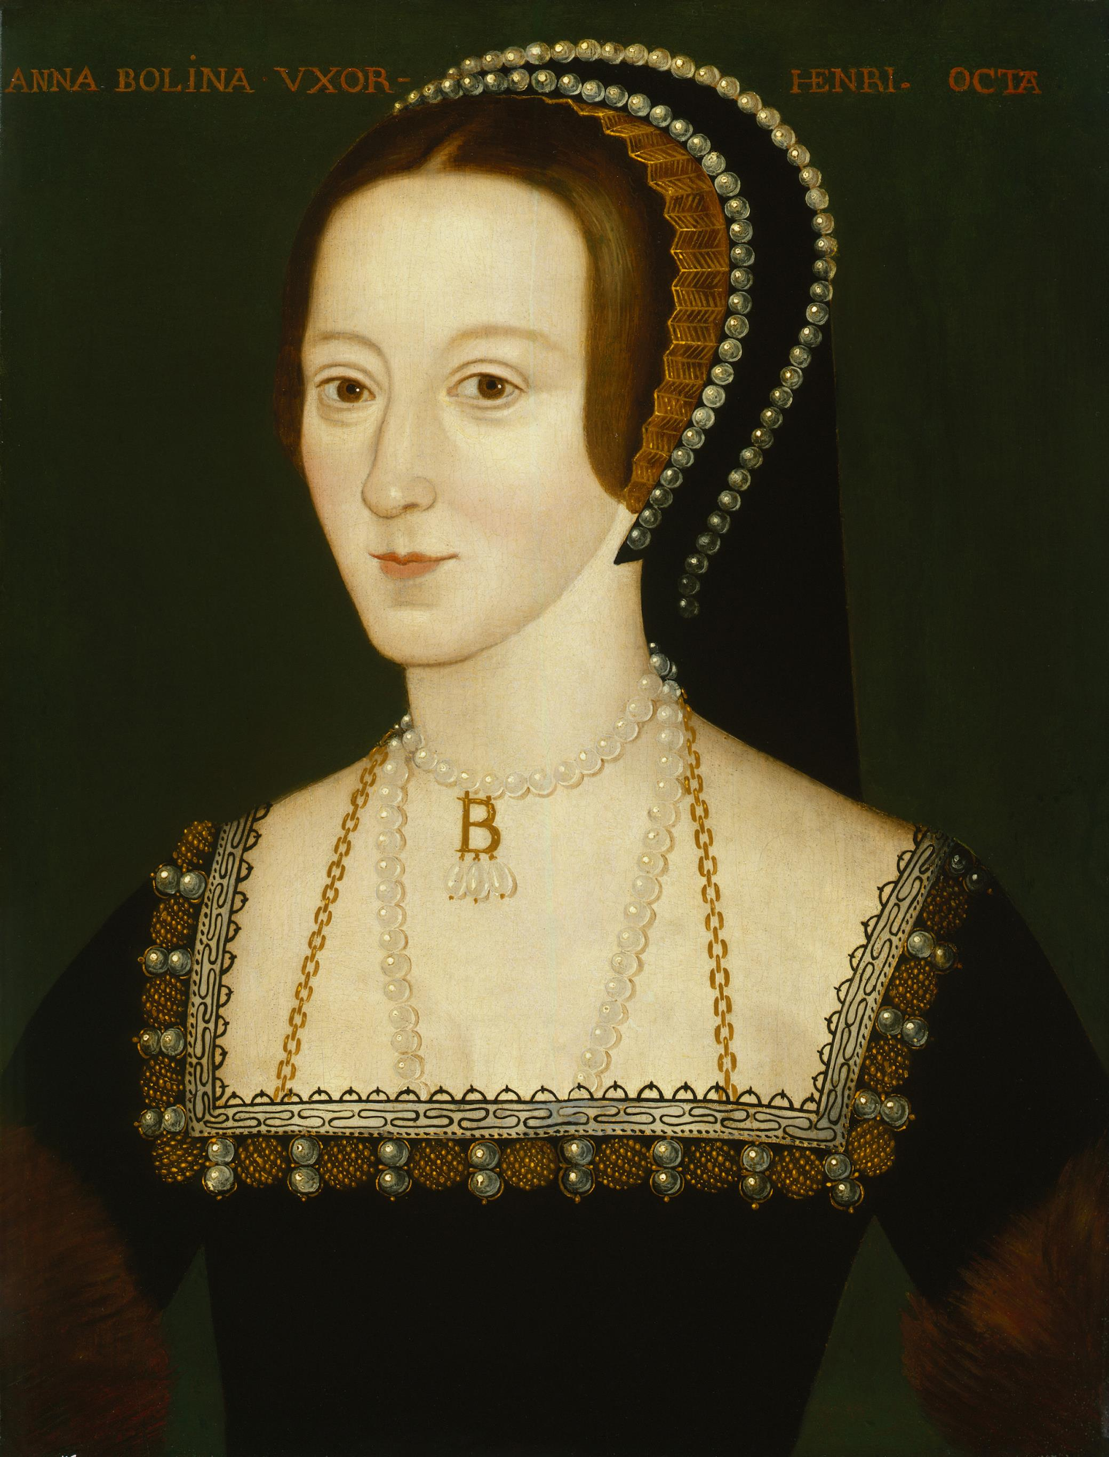
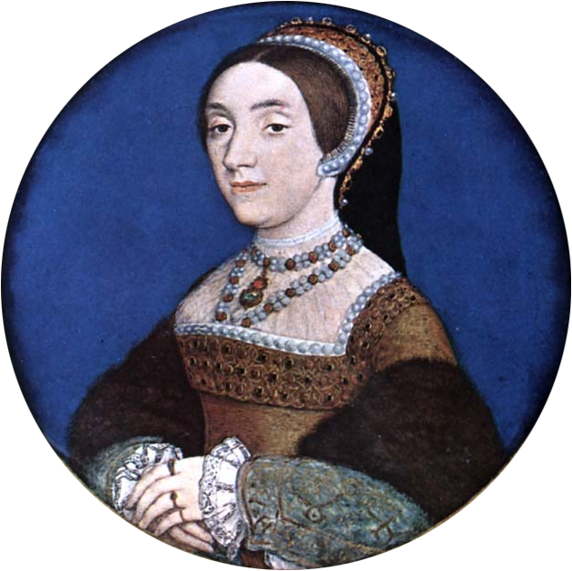
Anne Boleyn
Catherine Howard

Slide 18
After so many crimes, the Tower gained the name of a place visited by ghosts.
Legends say that at night you can meet Anne Boleyn, who is holding her head in her hands.
Numerous witnesses also claim that they have often seen the spirit of Arabella Stuart, who as a prisoner in the tower was starved there to death.
Still others have seen the ghost of a grizzly bear that was owned by George III.
Po tak wielu zbrodniach Tower zyskała miano miejsca nawiedzanego przez duchy.
Legendy głoszą, że w nocy można tam spotkać spacerującą Annę Boleyn, która trzyma w rękach swą głowę. Liczni świadkowie twierdzą również, że niejednokrotnie widzieli ducha Arabelli Stuart, która jako więźniarka wieży zagłodziła się tam na śmierć. Jeszcze inni widzieli podobno ducha niedźwiedzia grizzly, który był własnością Jerzego III.

Slide 20
Hampton Court

Slide 21
Hampton Court is a palace located in East Molesey, on the south-western edge of London from 1528, owned by the monarchs of England
Hampton Court to pałac leżący w miejscowości East Molesey, na południowo-zachodnim krańcu Londynu od 1528 roku własność monarchów Anglii.

Slide 22
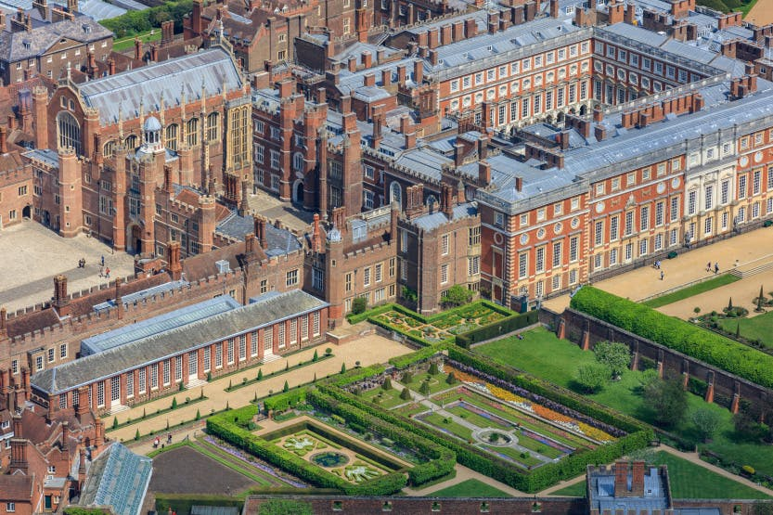

Slide 25
The first owners of Hampton Court were The Knights of St. John’s Order. In 1503 King Henry VII with his wife, Elisabeth of York visited Hampton Court. Two years later, in 1505 Sir Giles Daubeney, Lord Chamberlain of Henry VII, leased a property from the Knights for 99 years. Six years after Daubeney's death, cardinal Thomas Wolsey became the new lessee. During the several years of reconstruction of the palace, the residence took on a renaissance character.
Pierwszymi właścicielami Hampton Court byli Joannici. W 1503 Hampton Court odwiedził król Henryk VII razem z żoną, Elżbietą York. Dwa lata później, w 1505 Lord Szambelan Henryka VII, Sir Giles Daubeney wydzierżawił posiadłość od Joannitów na 99 lat. Sześć lat po śmierci Daubeneya, nowym dzierżawcą został kardynał Tomasz Wolsey. W trakcie kilkuletniej przebudowy pałacu, rezydencja nabrała charakteru renesansowego.

Slide 26
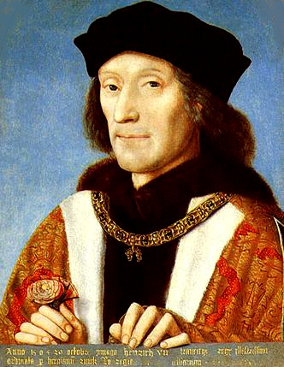
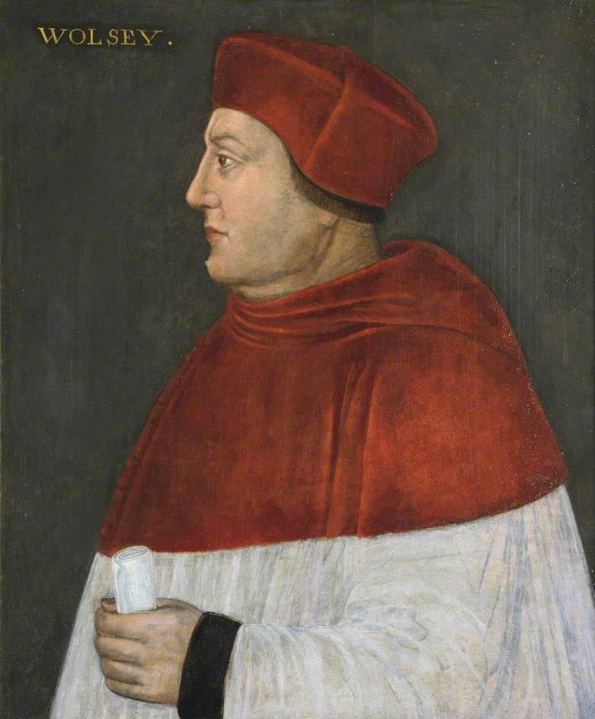
King Henry VII
Cardinal Thomas Wolsey
To zdjęcie, autor: Nieznany autor, licencja: CC BY-SA

Slide 27
When its reconstruction was completed in 1540, Hampton Court was one of the most modern and wealthiest palaces in England.
There were tennis courts, an astronomical clock, a bowling alley, green gardens for recreation, extensive hunting grounds, huge kitchens, a beautiful chapel and a monumental dining room.
Kiedy w 1540 roku ukończono przebudowę, Hampton Court był jednym z najbardziej nowoczesnych i najbogatszych pałaców w Anglii.
Pojawiły się tam korty tenisowe, zegar astronomiczny, kręgielnia, zielone ogrody do rekreacji, rozległe tereny do polowania, ogromne kuchnie, piękna kaplica i monumentalna sala jadalna.

Slide 30
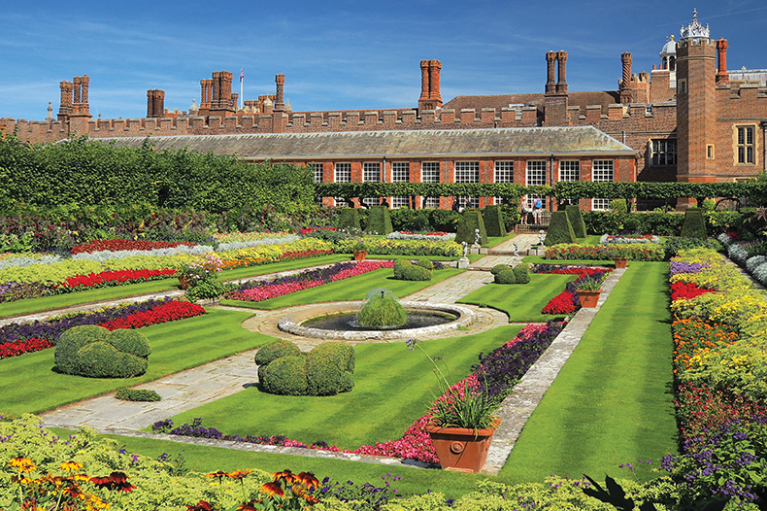

Slide 32
Hampton Court słynie między innymi ze wspaniałych parków i ogrodów, które powstały tam już za czasów pierwszych dzierżawców. Jest tam nawet labirynt.
Hampton Court is famous for its magnificent parks and gardens, which were established there during the times of the first tenants. There is even a maze.

Slide 36
Thank you for watching!

